Slide 1
Trosglwyddo Iaith Rhwng y Cenedlaethau

Slide 2
Cymraeg 2050 – Thema 1
Cynyddu nifer y siaradwyr Cymraeg drwy…
drosglwyddo’r Gymraeg
datblygu a chynnal sgiliau drwy addysg a hyfforddiant
Notes:
Mae 562,000 o siaradwyr Cymraeg ar hyn o bryd
Yr her yw gwyrdroi’r gostyngiad a welwyd yn nifer y siaradwyr dros yr ugeinfed ganrif - ym 1911 roedd bron i filiwn (977,000) o siaradwyr Cymraeg tair oed a throsodd yng Nghymru.
Yn ôl y Cyfrifiad, mae angen tua 438,000 o siaradwyr Cymraeg newydd erbyn 2050 os am gyrraedd miliwn. Hynny’n rhyw 11,000 y flwyddyn ar gyfartaledd. Ond ein tybiaeth yw y byddai unrhyw gynnydd yn araf ar y dechrau ac yn cyflymu tuag at y diwedd. Gwaith rhan gyntaf y strategaeth hon fydd gosod y seiliau a fydd yn caniatáu i’r cynnydd cyflymach hwn ddigwydd.

Slide 3
Cyfrifiad 2001 a 2011
 | 2001 | 2011
Aelwydydd pâr – dau oedolyn yn siarad Cymraeg | 82% | 82%
Aelwydydd pâr – un oedolyn yn siarad Cymraeg | 40% | 45%
Aelwydydd un rhiant – un oedolyn yn siarad Cymraeg | 55% | 53%
Notes:
Mae 562,000 o siaradwyr Cymraeg ar hyn o bryd
Yr her yw gwyrdroi’r gostyngiad a welwyd yn nifer y siaradwyr dros yr ugeinfed ganrif - ym 1911 roedd bron i filiwn (977,000) o siaradwyr Cymraeg tair oed a throsodd yng Nghymru.
Yn ôl y Cyfrifiad, mae angen tua 438,000 o siaradwyr Cymraeg newydd erbyn 2050 os am gyrraedd miliwn. Hynny’n rhyw 11,000 y flwyddyn ar gyfartaledd. Ond ein tybiaeth yw y byddai unrhyw gynnydd yn araf ar y dechrau ac yn cyflymu tuag at y diwedd. Gwaith rhan gyntaf y strategaeth hon fydd gosod y seiliau a fydd yn caniatáu i’r cynnydd cyflymach hwn ddigwydd.

Slide 4
Rhagdybiaethau sy’n sail i’r taflwybr
2017-21:
Rhagweld parhad i’r cynnydd bach a gafwyd rhwng 2001 a 2011
2021-31:
Cynnydd graddol ond ceidwadol
2031-50:
Cynnydd ar raddfa gyflymach
Notes:
Mae 562,000 o siaradwyr Cymraeg ar hyn o bryd
Yr her yw gwyrdroi’r gostyngiad a welwyd yn nifer y siaradwyr dros yr ugeinfed ganrif - ym 1911 roedd bron i filiwn (977,000) o siaradwyr Cymraeg tair oed a throsodd yng Nghymru.
Yn ôl y Cyfrifiad, mae angen tua 438,000 o siaradwyr Cymraeg newydd erbyn 2050 os am gyrraedd miliwn. Hynny’n rhyw 11,000 y flwyddyn ar gyfartaledd. Ond ein tybiaeth yw y byddai unrhyw gynnydd yn araf ar y dechrau ac yn cyflymu tuag at y diwedd. Gwaith rhan gyntaf y strategaeth hon fydd gosod y seiliau a fydd yn caniatáu i’r cynnydd cyflymach hwn ddigwydd.

Slide 5
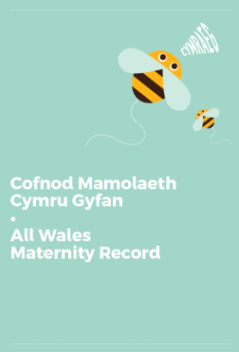
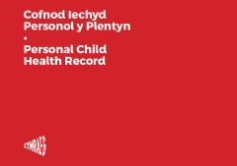
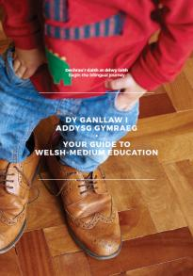
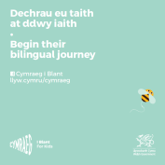
Cymraeg i Blant
Annog a chefnogi teuluoedd i ddefnyddio mwy o Gymraeg
Notes:
Mae 562,000 o siaradwyr Cymraeg ar hyn o bryd
Yr her yw gwyrdroi’r gostyngiad a welwyd yn nifer y siaradwyr dros yr ugeinfed ganrif - ym 1911 roedd bron i filiwn (977,000) o siaradwyr Cymraeg tair oed a throsodd yng Nghymru.
Yn ôl y Cyfrifiad, mae angen tua 438,000 o siaradwyr Cymraeg newydd erbyn 2050 os am gyrraedd miliwn. Hynny’n rhyw 11,000 y flwyddyn ar gyfartaledd. Ond ein tybiaeth yw y byddai unrhyw gynnydd yn araf ar y dechrau ac yn cyflymu tuag at y diwedd. Gwaith rhan gyntaf y strategaeth hon fydd gosod y seiliau a fydd yn caniatáu i’r cynnydd cyflymach hwn ddigwydd.

Slide 6
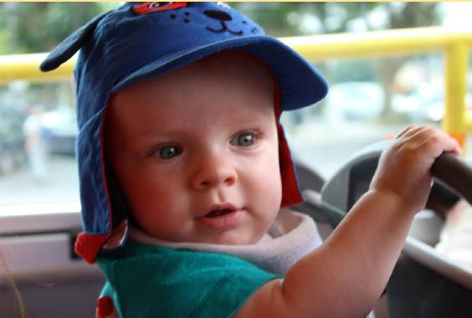
Dylanwad ffactorau cymdeithasol a sosioseicolegol ar drosglwyddo'r Gymraeg rhwng y cenedlaethau
Jeremy Evas, Jonathan Morris & Lorraine Whitmarsh
Prifysgol Caerdydd

Slide 7
Gorolwg o'r prosiect
Prosiect a gomisiynwyd gan Lywodraeth Cymru a gyhoeddwyd yn unol â phrotocolau cyhoeddi ymchwil gymdeithasol y Llywodraeth (Mehefin 2017).
Safbwyntiau'r ymchwilwyr, ac nid o reidrwydd rhai Llywodraeth Cymru, yw'r safbwyntiau a fynegir yn yr adroddiad hwn.
Mewn cydweithrediad â Statiaith ac Ymchwil Arad.
Adroddiad llawn: http://gov.wales/statistics-and-research/welsh-language-transmission-use-in-families/?skip=1&lang=cy

Slide 8
Nod y Prosiect
Nod y prosiect oedd:
Archwilio patrymau trosglwyddo'r Gymraeg a'i defnydd mewn teuluoedd sydd â phlant rhwng 0 a 4 oed ledled Cymru; a
chynyddu ein dealltwriaeth o'r ffactorau sydd yn dylanwadu ar y tueddiadau hyn.
Cyd-destun polisi'r Gymraeg:
Iaith Fyw: Iaith Byw (Llywodraeth Cymru 2012).
Bwrw 'mlaen (Llywodraeth Cymru 2014).
Ymgynghoriad ar Strategaeth Ddrafft Llywodraeth Cymru: Miliwn o Siaradwyr erbyn 2050 (Llywodraeth Cymru 2016).

Slide 9
Cyd-destun yr ymchwil: Astudiaethau blaenorol o drosglwyddo'r Gymraeg
'Bilingual mothers rear monolingual English children because the encouragement, even pressures, for that language generally are stronger and more widespread than the corresponding support and facilities fostering bilingualism in Wales' (Harrison et al. 1981, p. 61).
Diffyg hyder yn y Gymraeg ymysg rhai rhieni (Harrison et al. 1981; Bellin 1994).
Tensiynau ynghylch defnyddio'r Gymraeg mewn rhai teuluoedd ieithyddol anghyfiaith (Harrison et al. 1981; Bellin 1994; Lyon 1996; Bellin & Thomas 1996).

Slide 10
Cyd-destun yr ymchwil: Astudiaethau blaenorol o drosglwyddo'r Gymraeg
Rhoddi Iaith rhwng cenedlaethau yn hytrach na throsglwyddo (Lyon 1996; Evas 1999).
Rôl y rhoddwr gofal Cymraeg o ran cymdeithasoli iaith cynnar (Jones & Morris 2005, 2007).
Mae trosglwyddo'r Gymraeg yn tueddu i fod yn benderfyniad anymwybodol i barau sydd ill dau o gefndiroedd Cymraeg yn bennaf (Gathercole et al. 2007).

Slide 11
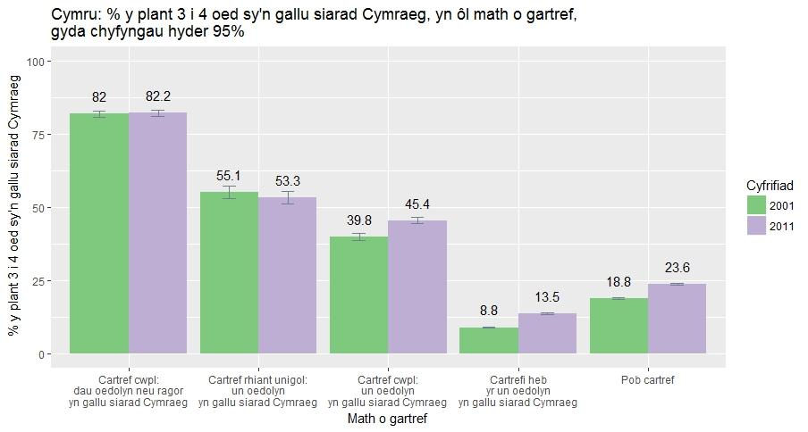
Cyd-destun yr ymchwil: Data Cyfrifiad 2011

Slide 12
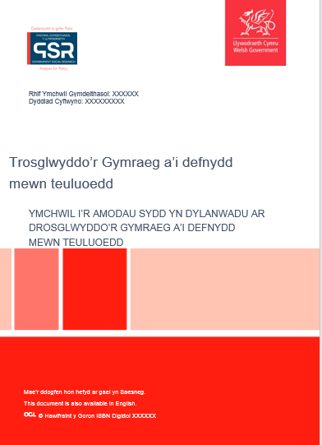
Cwestiynau Ymchwil
Beth yw'r amodau sydd yn hwyluso trosglwyddo'r Gymraeg o fewn teuluoedd, a'r amodau sydd yn gwneud trosglwyddo'r Gymraeg yn llai tebygol?
Beth yw'r amodau sydd yn dylanwadu ar batrymau defnyddio'r Gymraeg mewn teuluoedd â phlant yn y grŵp oedran 0-4?

Slide 13
Methodoleg: Trosolwg
Dulliau cymysg, yn cynnwys:
Dadansoddiad meintiol (data holiadur), gan ymgorffori dulliau sosio seicolegol (damcaniaeth cynllunio ymddygiad, e.e. Ajzen 1991).
Dadansoddiad ansoddol thematig o ddata cyfweliad lled-strwythuredig.
60 prif roddwr gofal plant 0-4 oed o ogledd-orllewin a de-ddwyrain Cymru (noder nad yw'r astudiaeth yn cyflwyno cymhariaeth rhwng yr ardaloedd hyn).
Dychwelwyd 32 holiadur gan bartneriaid (lle bo'n berthnasol).
Recriwtio drwy ysgolion ac ymatebwyr Arolwg Cenedlaethol Cymru.

Slide 14
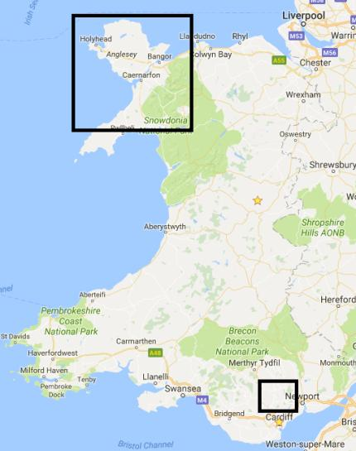
Methodoleg: Sampl
Menywod oedd y rhan fwyaf o'r prif ymatebwyr (n=51).
Oedran yr Ymatebwyr 20–45.
Dywedodd pob prif ymatebydd eu bod yn gallu siarad Cymraeg; caffaelodd 47% y Gymraeg drwy drosglwyddo yn y teulu.
Nododd 75% o bartneriaid allu yn y Gymraeg; roedd 38% o'r rhain a wedi caffael y Gymraeg drwy drosglwyddo yn y teulu.
Hawlfraint Data Mapio © 2017 Google

Slide 15
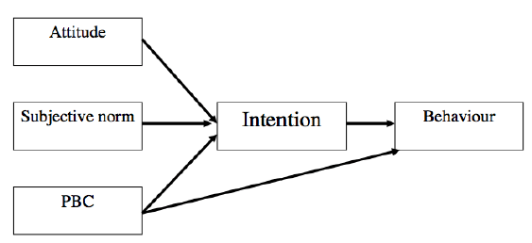
Methodoleg: Codio a dadansoddi data
Rhagflaenir bwriad i weithredu gan:
agwedd tuag at yr ymddygiad
normau goddrychol (neu gymdeithasol)
Rheolaeth Ganfyddedig o Ymddygiad (PBC).
Cyflwynwyd mesurau TPB wedi eu haddasu ar ffurf eitemau Likert seithpwynt.
Atchweliad fesul cam yn SPSS.
Damcaniaeth Cynllunio Ymddygiad (Ajzen 1991)

Slide 16
Methodoleg: Codio a dadansoddi data
Codio'r Data Ansoddol
Defnydd yr ymatebwyr o iaith a'u hymagwedd at y Gymraeg yn ystod plentyndod.
Defnydd cyfredol ymatebwyr o iaith â'r teulu estynedig, ac yn eu rhwydweithiau cymdeithasol a'r gymuned ehangach.
Ymddygiad ieithyddol cyfredol y teulu yn y cartref.
Trafodaethau â'r partner, y teulu estynedig, a/neu asiantaethau allanol ynglŷn â defnydd iaith yn y cartref cyn geni'r plentyn ac yn ystod plentyndod cynnar (lle roedd hynny'n berthnasol).
Dadansoddiad thematig yn seiliedig ar y codau hyn.

Slide 17
Canlyniadau: Dadansoddiad Meintiol
Bron bob amser yn siarad Cymraeg â phlant:
42 y cant o'r prif ymatebwyr (n=25).
33 y cant o bartneriaid (n=11).
Cydberthynas gref rhwng cefndir Cymraeg a throsglwyddo:
r=0.70 (p<0.01) i brif ymatebwyr
r=0.76 (p<0.01) i bartneriaid

Slide 18
Canlyniadau: Dadansoddiad Meintiol
Model atchweliad fesul cam gyda newidynnau seicolegol yn unig (R2=58%):
Arfer o ran y Gymraeg(β=-0.36, t=-1.97, p=0.06).
Hunaniaeth o ran y Gymraeg(β=-0.27, t=-1.74, p=0.09).
Modelu Atchweliad gyda newidynnau cymdeithasol a seicolegol:
Rhyw y rhiant(β=-0.37, t=-2.08, p=0.05).
Cefndir ieithyddol(β=-0.42, t=-2.79, p=0.01).
Rhanbarth(β=-0.57, t=-3.90, p<0.001).
Modelu Atchweliad olaf yn cynnwys yr holl newidynnau (R2=88%):
Nid oes newidynnau yn cyrraedd arwyddocâd ar p=0.05.

Slide 19
Canlyniadau: Dadansoddiad Ansoddol
Trosglwyddo'r Gymraeg i blant fel ymddygiad anymwybodol gan ymatebwyr
'Mae bob dim yn fy mywyd i wedi bod drwy'r Gymraeg—mae fy addysg i wedi bod trwy'r Gymraeg, ac wedyn mae fy ngwaith i wedi bod trwy'r Gymraeg, ac mae fy ngŵr i'n Gymraeg, mae fy mhlant i'n Gymraeg felly dydi hi ddim yn rhywbeth dwi wedi gwneud yn 'conscious' er mwyn cael gwaith… mae jyst wastad wedi bod yna'.
— Mam, Gwynedd.

Slide 20
Canlyniadau: Dadansoddiad Ansoddol
Cynyddu'r defnydd o Saesneg mewn cartref Cymraeg:
'Dwi'n meddwl fod o'n bwysig bo' nhw'n siarad Saesneg hefyd achos mae'r gymdeithas fel mae hi yn ddwyieithog so yr unig anfantais dwi'n teimlo bo' fi di gael ydi bo fi ddim yn confident yn siarad Saesneg'.
—Mam, Ynys Môn.

Slide 21
Canlyniadau: Dadansoddiad Ansoddol
Trafodaethau ynghylch trosglwyddo teulu anghyfiaith:
'I gychwyn roedd o'n meddwl ei fod o'n syniad bendigedig bod yn siarad Cymraeg ac wedyn…doedd o ddim yn hoffi'r syniad bod ei [blentyn] o a fi a'i [sibling] yn mynd i fod yn siarad mewn iaith na fasa fo ddim yn deall...oedd o'n hoffi'r syniad ond fel oedd y gwirionedd yn dod yn agosach doedd o ddim yn hoff iawn o'r syniad o gwbl'.— Mam, Gwynedd.

Slide 22
Canlyniadau: Dadansoddiad Ansoddol
Trosglwyddo'r Saesneg ymddygiad anymwybodol:
'If you don't speak Welsh at home, which we didn't, when you have a child, it tends to be that you don't even think about the language…. When they start school, then you make a decision. If you're not used to speaking [Welsh], English is the default setting'.
–Tad, Rhondda Cynon Taf

Slide 23
Canlyniadau: Dadansoddiad Ansoddol
Rhoddi iaith i'r genhedlaeth nesaf
'Even before I was pregnant I've always said that I wanted my children to go to a Welsh school and my partner has always known that'.
—Mother, Caerphilly.
'My ex-partner did not want the children to go to a Welsh school whatsoever. Completely and utterly against it. So obviously, that's a massive barrier to begin with...'.
—Mam, Rhondda Cynon Taf.

Slide 24
Canlyniadau: Dadansoddiad Ansoddol
Cynyddu'r defnydd o'r Gymraeg yn y cartref pan fydd y plentyn yn mynd i ysgol cyfrwng Cymraeg:
'[My] confidence in Welsh is building. I really enjoy it, it's all still in there. I use more Welsh with them'.
—Tad, Anglesey.
'[Language use] is probably 90% English. I'll ask her of a morning if she wants dŵr (water) or llaeth (milk)'.
—Mother, Caerphilly.

Slide 25
Canlyniadau: Dadansoddiad Ansoddol
Diffyg hyder yn y Gymraeg (yn gysylltiedig â diffyg cyfle i'w defnyddio yn aml) a chanfyddiadau o brofiadau negyddol:
'I probably get a bit flustered [speaking Welsh], I think if I used it a lot more it would come more natural again but I think [daughter] tests me when she's asking me constantly 'what's this in Welsh?' and for the life of me, I'm thinking, eh?'
—Mother, Caerphilly.
'When you speak to them they look at you as if to say, you're not even speaking proper Welsh'.
–Tad, Rhondda Cynon Taf

Slide 26
Discussion & Conclusions: Trosglwyddo
Mae trosglwyddo iaith rhwng y cenedlaethau yn tueddu i fod yn ymddygiad anymwybodol ac eithrio mewn parau lle mae un ymatebydd yn siarad Cymraeg (ac yn dod o deulu sy'n siarad Cymraeg) ac nad eu partner o'r un cefndir.
Ystyriwyd rhoddi iaith rhwng y cenedlaethau cyn geni a/neu yn ystod blynyddoedd cynnar gan y rhan fwyaf o'r ymatebwyr a oedd wedi caffael y Gymraeg drwy addysg cyfrwng Cymraeg.
Ymddangosai ffactorau cymdeithasol (e.e. Cefndir ieithyddol) fel petaent yn fwy dylanwadol na ffactorau seicolegol (e.e. agweddau tuag at y Gymraeg).

Slide 27
Discussion & Conclusions: Defnydd
Roedd ymatebwyr yn tueddu i labelu defnydd iaith naill ai fel Cymraeg neu/Saesneg, er i rai o'r ymatebwyr nodi iddynt ddefnyddio'r ddwy (cyfyngiad posibl yng nghynllun yr ymchwil).
Cymraeg fformiwläig a ddefnyddir gan lawer o ymatebwyr a oedd wedi caffael y Gymraeg drwy addysg cyfrwng Cymraeg pan roedd eu plentyn yn dechrau ysgol.
Ymhlith y rhwystrau rhag defnyddio mwy o Gymraeg â'u plant:
Diffyg hyder yn y Gymraeg neu brofiadau negyddol canfyddedig
Diffyg canfyddedig o gyfle i ddefnyddio'r Gymraeg ers gadael yr ysgol.

Slide 28
Discussion & Conclusions: Gwaith pellach
Defnydd o ymchwil arsylwadol o'r iaith ymhlith rhieni a phlant yn y cartref.
Astudiaethau hydredol o siaradwyr Cymraeg, yn enwedig ar ôl gadael addysg cyfrwng Cymraeg (cf. mudes ieithyddol, Pujolar a Gonzàlez 2013).
Cymhwyso mesurau Damcaniaeth Cynllunio Ymddygiad i drosglwyddo ac agweddau eraill ar ymddygiad ieithyddol gan ddefnyddio sampl mwy o faint.

Slide 29
Argymhellion Dethol
Gweler y daflen brintiedig yn ogystal
Argymhellwn fod Llywodraeth Cymru yn ystyried sut gall ymyriadau sy’n ymwneud â throsglwyddo’r Gymraeg dargedu siaradwyr Cymraeg mewn modd effeithiol cyn geni’r plentyn a/neu ystod blynyddoedd cynnar y plentyn, ac adolygu’r dull mwyaf priodol o gyrraedd siaradwyr Cymraeg yn ystod y cyfnod hwn.
Argymhellwn fod hyfforddiant cychwynnol athrawon a darpariaeth dysgu proffesiynol yn cynnwys cyfleoedd i hyfforddeion a staff ddatblygu dull seicolegol cymdeithasol o fynd ati i hyrwyddo’r Gymraeg yn gadarnhaol ymhlith disgyblion sydd yn medru’r Gymraeg, ond nad ydynt yn ei defnyddio.
Argymhellwn gynnal (1) ymarfer mapio i ddeall yn well lefelau’r ddarpariaeth gyfredol o ran cyfleoedd i oedolion sydd ond wedi meddu ar gyfleoedd prin i ddefnyddio’r Gymraeg ers gadael ysgolion Cymraeg (2) cynnal ymarfer sgopio er mwyn pa fodelau o ymgysylltu ysgol-cymuned sydd yn bodoli mewn meysydd nad ydynt yn ymwneud â’r Gymraeg. Dylid archwilio addasu’r modelau hyn i ddarparu cyfleoedd ar gyfer rhieni sydd yn medru’r Gymraeg ond nad ydynt yn defnyddio’r iaith yn rheolaidd, er mwyn eu hailgyflwyno i ddefnydd iaith gweithredol.
Argymhellwn hefyd archwilio cynlluniau mentora posibl (3) rhwng rhieni a chanddynt wahanol allu yn y Gymraeg mewn ysgolion cyfrwng Cymraeg (4) cynnal gwaith ar ‘bendantrwydd ieithyddol’ er mwyn deall sut gallai gynorthwyo siaradwyr Cymraeg llai hyderus i ddefnyddio eu sgiliau iaith. Dylai canfyddiadau’r gwaith hwn fwydo’n uniongyrchol i fentrau newydd i annog y defnydd o’r Gymraeg ymhlith oedolion a allai fod am ddefnyddio’r Gymraeg yn amlach.
Argymhellwn [...] seilio ar ddealltwriaeth o ymchwil ac ymarfer ym maes gwyddoniaeth a newid ymddygiadol.

Slide 30
Cymraeg 2050 – rhaglen waith 2017-21
Erbyn 2021:
datblygu polisi cenedlaethol
adolygu a mireinio rhaglen Cymraeg i Blant
parhau i gydweithio â phartneriaid i rannu gwybodaeth am fanteision trosglwyddo’r iaith.
Notes:
Mae 562,000 o siaradwyr Cymraeg ar hyn o bryd
Yr her yw gwyrdroi’r gostyngiad a welwyd yn nifer y siaradwyr dros yr ugeinfed ganrif - ym 1911 roedd bron i filiwn (977,000) o siaradwyr Cymraeg tair oed a throsodd yng Nghymru.
Yn ôl y Cyfrifiad, mae angen tua 438,000 o siaradwyr Cymraeg newydd erbyn 2050 os am gyrraedd miliwn. Hynny’n rhyw 11,000 y flwyddyn ar gyfartaledd. Ond ein tybiaeth yw y byddai unrhyw gynnydd yn araf ar y dechrau ac yn cyflymu tuag at y diwedd. Gwaith rhan gyntaf y strategaeth hon fydd gosod y seiliau a fydd yn caniatáu i’r cynnydd cyflymach hwn ddigwydd.

